Slide 1


DR. HERMAN S. MBA
Magister MANAJEMEN

Slide 2
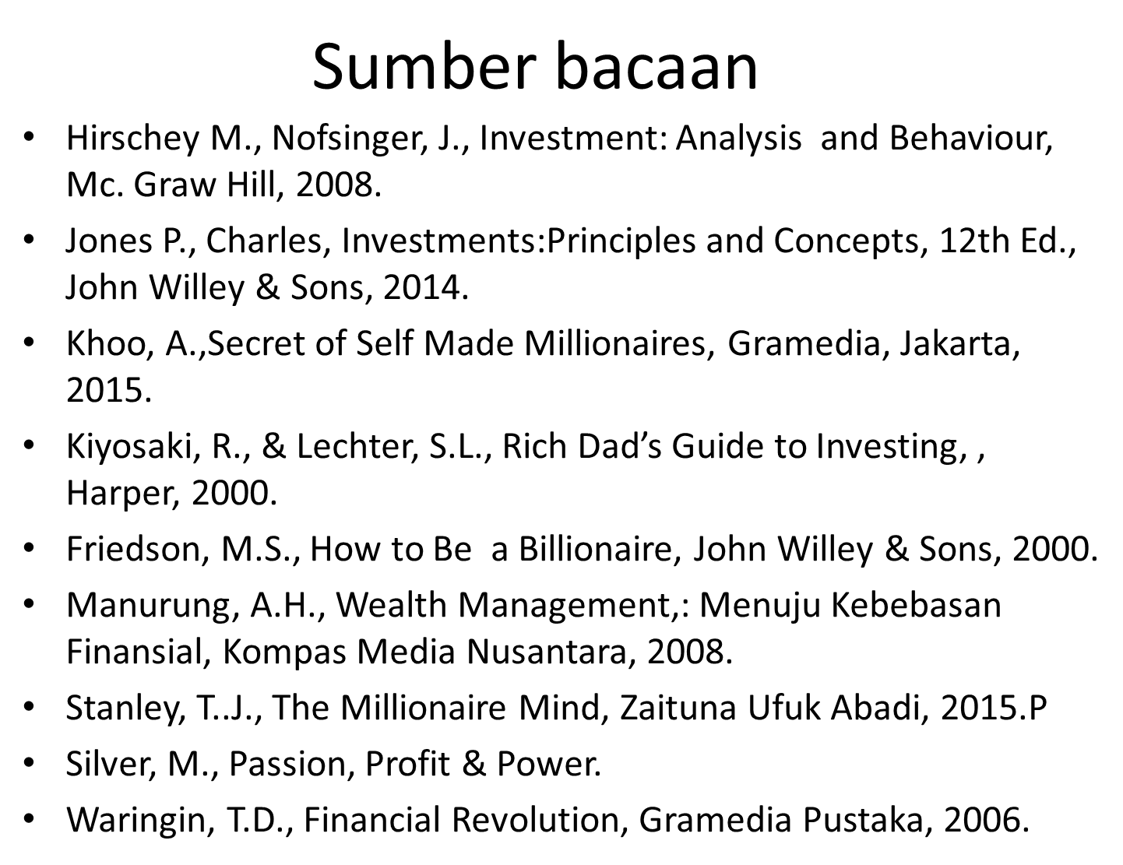

Slide 3
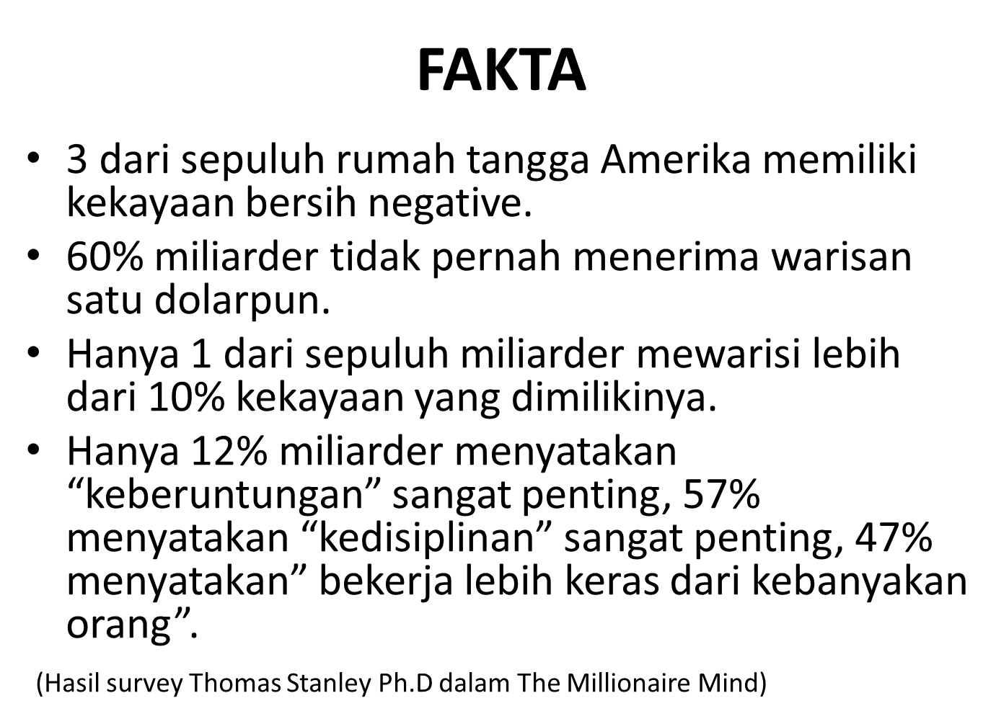

Slide 4
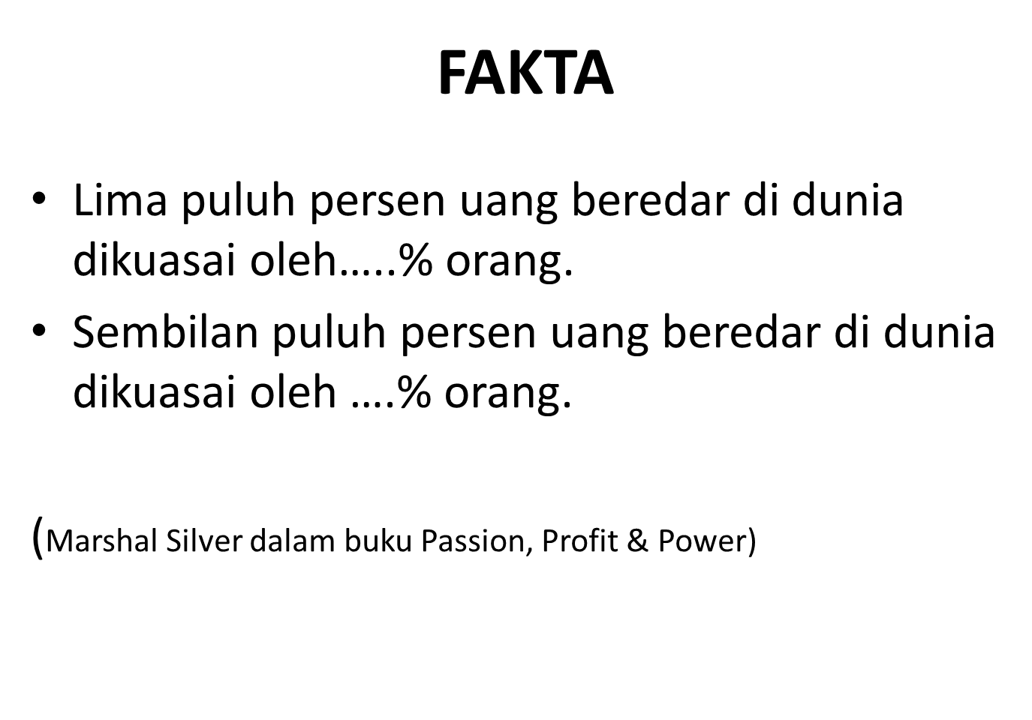

Slide 5
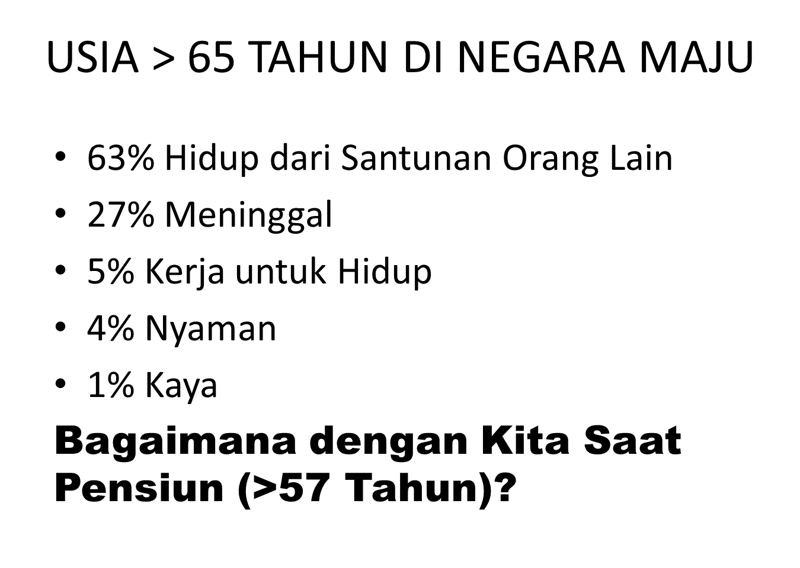

Slide 6
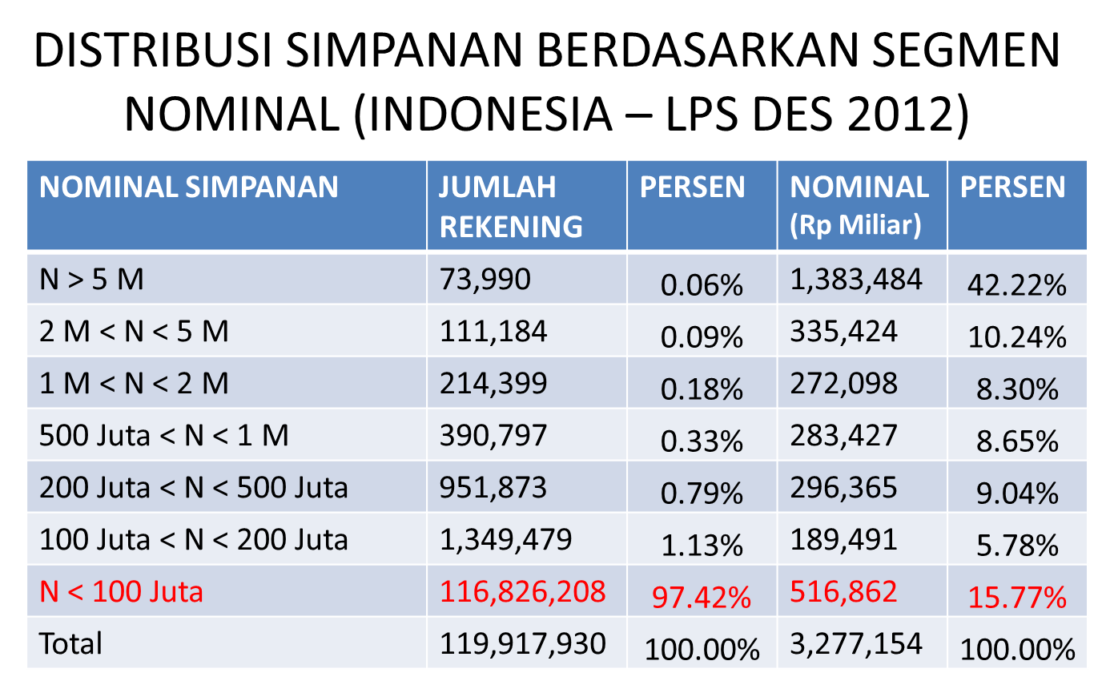

Slide 7
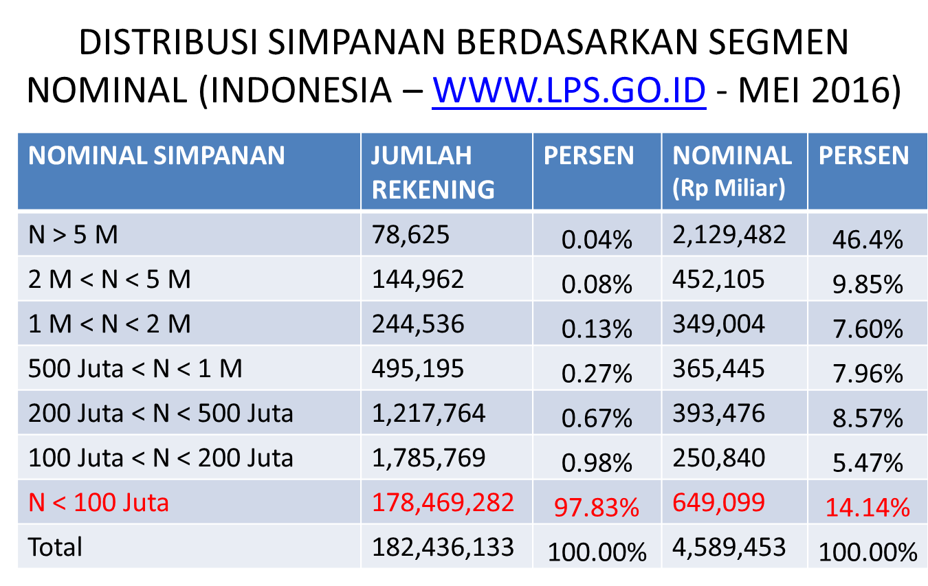

Slide 8
DISTRIBUSI SIMPANAN BERDASARKAN SEGMEN NOMINAL (INDONESIA – WWW.LPS.GO.ID - SEPT 2019)
NOMINAL SIMPANAN | JUMLAH REKENING | PERSEN | NOMINAL (Rp Miliar) | PERSEN
N > 5 M | 100,353 | 0.03% | 2.843.568 | 47,52%
2 M < N < 5 M | 176.657 | 0,06% | 553.449 | 9,25%
1 M < N < 2 M | 288.350 | 0,10% | 410.591 | 6,86%
500 Juta < N < 1 M | 640.979 | 0,22% | 464.002 | 7,75%
200 Juta < N < 500 Juta | 1.662.975 | 0,56% | 533.868 | 8,92%
100 Juta < N < 200 Juta | 2.411.194 | 0,82% | 338.510 | 5,66%
N < 100 Juta (Sept 2019) | 289.744.120 | 98,21% | 840.437 | 14,05%
N < 100 Juta (Mei 2016) | 178,469,282 | 97.83% | 649,099 | 14.14%
Total (Sept 2019) | 295.024.628 | 100,00% | 5.984.425 | 100,00%
Total (Mei 2016) | 182,436,133 | 100.00% | 4,589,453 | 100.00%

Slide 9

Robert Kiyosaki’s CASH FLOW DIAGRAM

Slide 10
7 TINGKAT INVESTOR
(John Burley / Robert Kiyosaki)
Tingkat 0: mereka yang tidak punya uang untuk diinvestasikan.
Tingkat 1: Peminjam
Tingkat 2: Penabung
Tingkat 3: Investor “pandai” (tidak mau repot/ sinis/penjudi)
Tingkat 4: Investor jangka panjang
Tingkat 5: Investor canggih
Tingkat 6: Kapitalis

Slide 11
KEBIASAAN ORANG-ORANG MISKIN | KEBIASAAN ORANG-ORANG KAYA
Kenikmatan Seketika Belanja > Investasi | Kenikmatan yang Tertunda Investasi > Belanja

Slide 12
Bukan berapa besar penghasilan anda sebulan tetapi berapa besar dari penghasilan kita yang dapat disisihkan untuk diinvestasikan

Slide 13
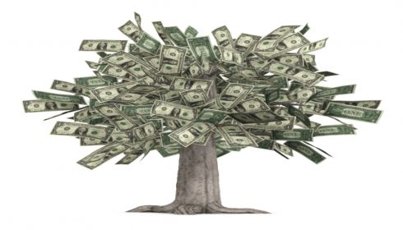
Building Wealth over Time

Slide 14
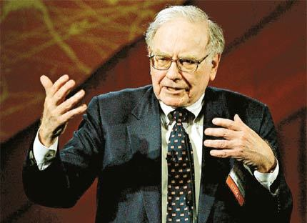




SUCESSFULL INVESTOR

Slide 15
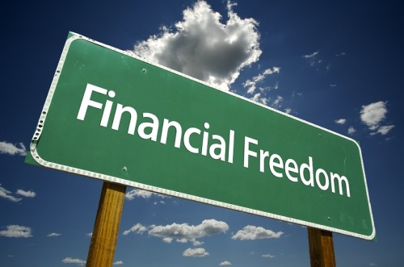
INVESTMENT GOAL

Slide 16
KAPAN MULAI INVESTASI ???

Slide 17
JANGKA WAKTU INVESTASI ???
TINGKAT PENGEMBALIAN INVESTASI | UMUR SAAT MULAI INVESTASI (MISAL, NILAI INVESTASI AWAL 12 JUTA RUPIAH / TAHUN DAN DI TANAMKAN PADA INTRUMEN INVESTASI SAMPAI USIA 55 TAHUN)
 | 25 | 30 | 40 | 50
5% | 797.266.170 | 572.725.185 | 258.942.763 | 66.307.575
7% | 1.133.529.435 | 758.988.452 | 301.548.264 | 69.008.868
10% | 1.973.928.272 | 1.180.164.713 | 381.269.780 | 73.261.200
14% | 4.281.442.164 | 2.182.449.926 | 526.108.969 | 79.321.249
20%

Slide 18
WILL YOU BE A bILlIONAIRE?

Slide 19
MENUJU SATU MILIAR
Jangka waktu | 10 | 15 | 20 | 25 | 30 | 35 | 40 | 45 | 50
(tahun)
Tingkat
Return (%)
10 | 4,841,395 | 2,392,778 | 1,306,000 | 747,445 | 438,726 | 261,210 | 156,819 | 94,609 | 57,245
11 | 4,566,475 | 2,179,326 | 1,144,724 | 628,701 | 353,358 | 201,067 | 115,221 | 66,289 | 382,224
12 | 4,304,054 | 1,981,862 | 1,000,853 | 526,972 | 283,293 | 153,958 | 84,158 | 46,148 | 25,349
13 | 4,053,824 | 1,899,593 | 872,967 | 440,250 | 226,211 | 117,327 | 61,146 | 31,946 | 16,712
14 | 3,815,463 | 1,631,711 | 759,679 | 366,666 | 179,951 | 89,027 | 44,518 | 22,005 | 10,961
15 | 3,588,638 | 1,477,404 | 659,650 | 304,500 | 142,657 | 67,292 | 31,843 | 15,091 | 7,157
16 | 3,373,005 | 1,335,893 | 571,605 | 252,193 | 112,734 | 50,685 | 22,847 | 10,310 | 4,655
17 | 3,168,215 | 1,206,287 | 494,336 | 208,348 | 88,828 | 38,056 | 16,338 | 7,020 | 3,018
18 | 2,973,911 | 1,087,892 | 426,715 | 171,724 | 69,807 | 28,492 | 11,648 | 4,765 | 1,950
19 | 2,789,731 | 979,912 | 367,693 | 141,231 | 54,725 | 21,277 | 8,283 | 3,226 | 1,257
20 | 2,615,312 | 881,605 | 316,308 | 115,919 | 42,807 | 15,852 | 5,876 | 2,179 | 808
21 | 2,450,287 | 792,258 | 271,675 | 94,966 | 33,416 | 11,785 | 4,160 | 1,469 | 519
22 | 2,294,292 | 711,188 | 232,994 | 77,666 | 26,037 | 8,745 | 2,939 | 988 | 332
23 | 2,146,963 | 637,744 | 199,542 | 63,416 | 20,253 | 6,478 | 2,073 | 664 | 212
24 | 2,007,938 | 571,310 | 170,668 | 51,704 | 15,730 | 4,791 | 1,460 | 445 | 136
25 | 1,876,860 | 511,304 | 145,792 | 42,097 | 12,199 | 3,539 | 1,027 | 298 | 86

Slide 20
LANGKAH MENUJU BEBAS FINANSIAL
Pola Pikir
Tujuan Finansial yang jelas
Membuat Rencana Finansial
Tingkatkan Pendapatan, Kurangi Biaya
Lindungi Kekayaan Anda

Slide 21
Pola Pikir Pemenang | Pola Pikir Pecundang
Mengambil 100% tanggung jawab & kepemilikan | . Memberikan pembenaran . Menyalahkan orang lain .Mengeluh

Slide 22
TUGAS I
Tuliskan ‘belief’ yang melekat pada diri saudara.
Buatlah goal yang anda ingin capai dalam jangka waktu 2 tahun, 5 tahun, 10 tahun, 20 tahun dan 30 tahun sejak hari ini.
Buatlah rencana tindakan dari masing-masinng goal tersebut.
Bacakan belief, goal, dan rencana tindakan saudara di kelas serta upload pada kuliah online.

Slide 23
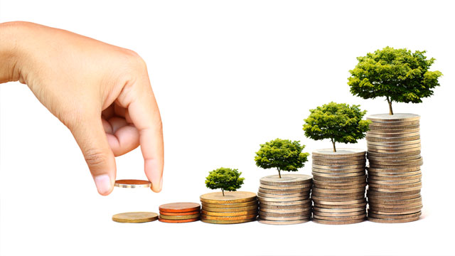
Terimakasih....

